Slide 1


Slide 2

Treinamento
Atualização Cigam
Cezar Moizes Gonçalves
Maio/2012

Slide 3
Apresentação
O presente Treinamento tem por objetivo orientar os participantes nas funcionalidades de atualização de versão do software de gestão CIGAM®. Possibilitando, a compreensão e execução das rotinas de atualização de versão da aplicação.

Slide 4
Atualização Cigam
Para efetuar a atualização do ERP Cigam é necessário ter em mãos a aplicação cigam que encontra-se em M:\Ctl\_SQL10\versao que deseja atualizar.
Basta copiar a aplicação desta pasta, com exceção dos arquivos compactados e colar no diretório de instalação do cigam no seu micro local.

Slide 5
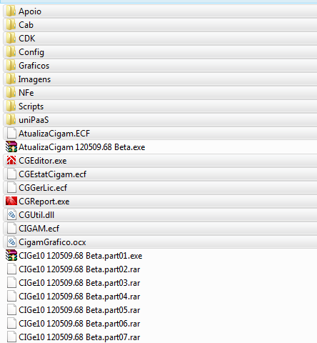
Atualização Cigam
Cópia dos arquivos com exceção dos compactados

Slide 6
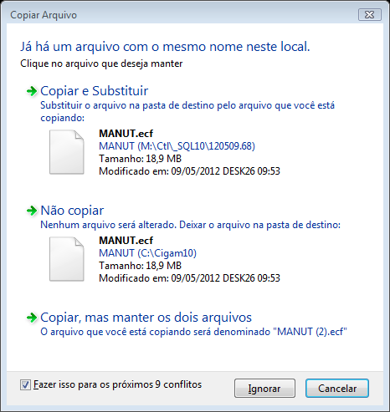
Atualização Cigam
Depois de feita a cópia vamos colar os arquivos na pasta correspondente lembrando de sobrescrever os arquivos.
Ao sobrescrever os arquivos lembre de marcar a opção abaixo (1) e selecionar logo após a opção Copiar e Substituir (2)
2
1

Slide 7
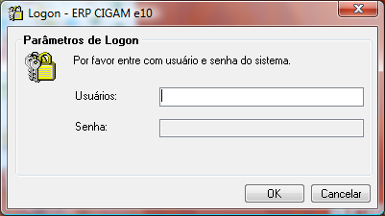
Atualização Cigam
Após o procedimento anterior podemos dar início ao processo de atualização.
Acesse o cigam. Você será apresentado a tela de login. Basta entrar com usuário e senha.

Slide 8
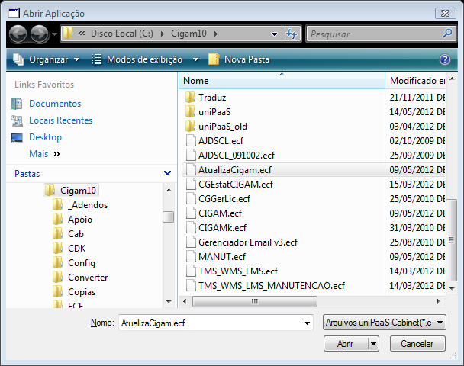
Atualização Cigam
Na tela a seguir vá em Arquivo/Abrir aplicação. Procure no %cigam_instal% a aplicação AtualizaCigam.ecf e mande abrir esta aplicação.

Slide 9
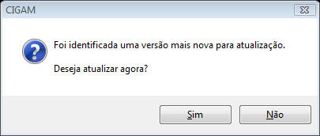
Atualização Cigam
Ao abrir a aplicação AtualizaCigam.ecf você será apresentado à tela abaixo, bastando clicar em Sim nesta tela para irmos ao próximo passo.

Slide 10
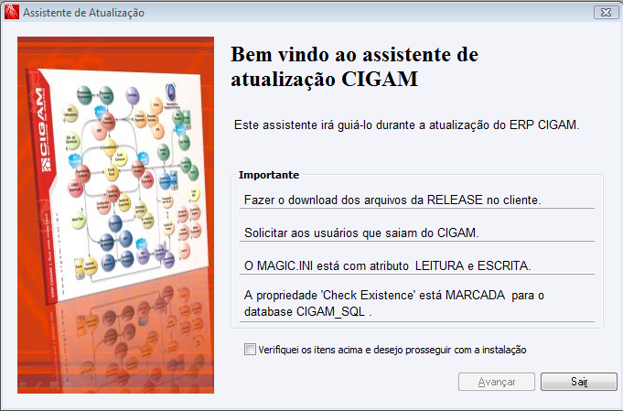
Atualização Cigam
Você será apresentado a tela a seguir, onde deve ser marcada a opção (1) e depois clicar em Avançar (2)
1
2

Slide 11
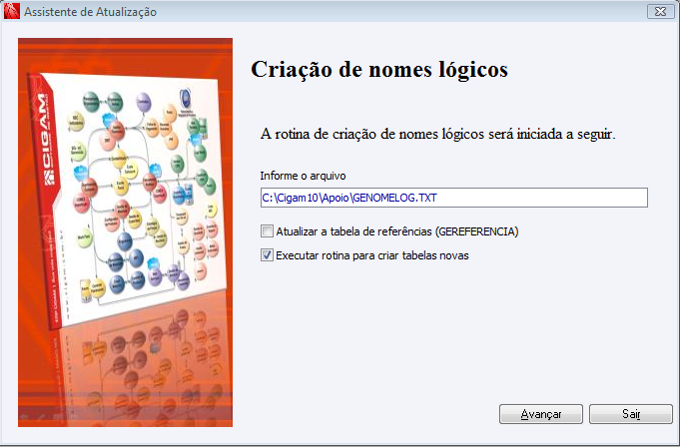
Atualização Cigam
Ao clicar em avançar é apresentada a tela abaixo onde devemos somente clicar em avançar.

Slide 12
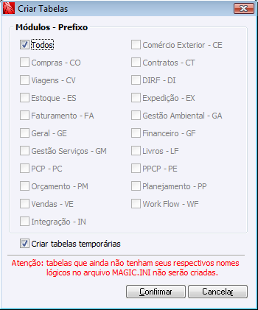
Atualização Cigam
Na tela abaixo podemos desmarcar a opção Criar Tabelas temporárias (1) e depois clicamos em Confirmar (2)
1
2

Slide 13
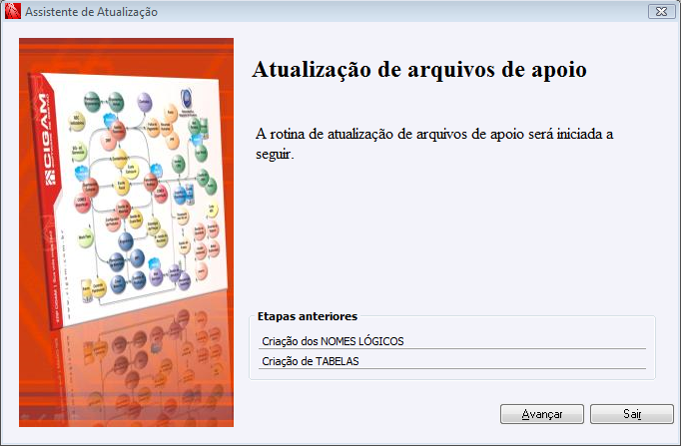
Atualização Cigam
Na tela a seguir basta clicar em avançar (1)
1

Slide 14
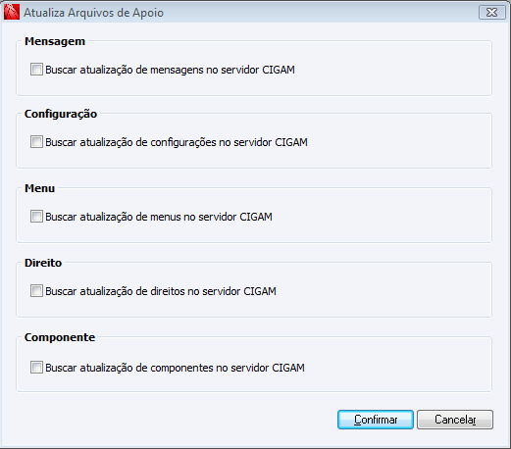
Atualização Cigam
Na tela a seguir basta clicar em Confirma (1)
1

Slide 15
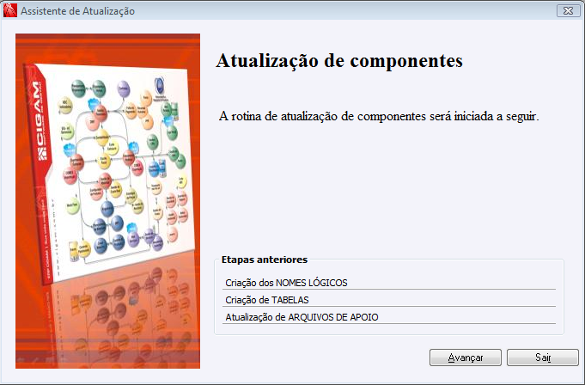
Atualização Cigam
Nesta tela basta clicar em Avançar (1)
1

Slide 16
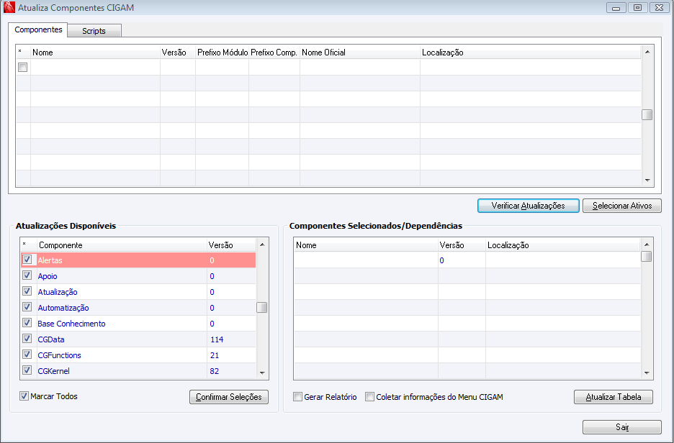
Atualização Cigam
Nesta tela clique em Marcar todos (1) e depois Confirmar Seleções (2)
1
2

Slide 17
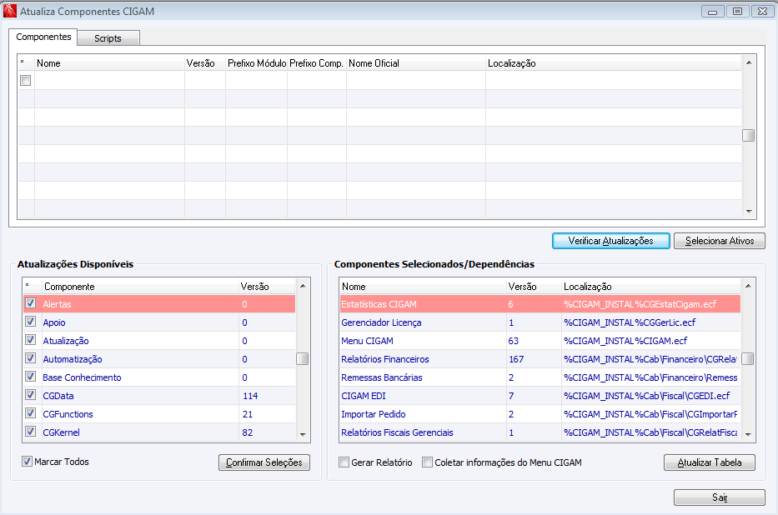
Atualização Cigam
Nesta tela desmarca-se Gerar Relatório (3) e depois clica-se em Atualizar Tabela (4)
3
4

Slide 18
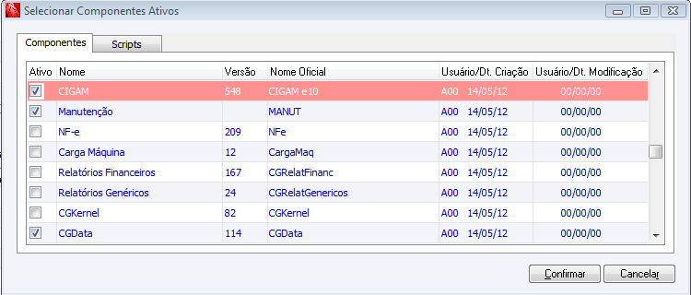
Atualização Cigam
Na tela abaixo somente clicamos em Confirmar (1)
1

Slide 19
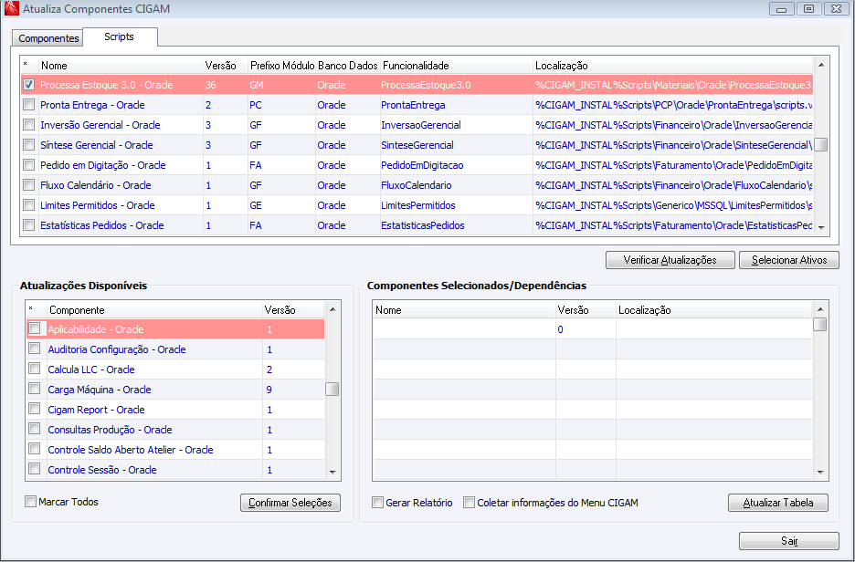
Atualização Cigam
Ao clicar em confirmar na tela anterior somos apresentados novamente a tela de atualização de componentes. Nesta etapa devemos selecionar a guia Scripts e fazer o mesmo procedimento anterior. Clicar em Marcar Todos (1), Confirmar Seleções (2), Desmarcar Gerar Relatórios (3) e clicar em Atualizar Tabela (4). E na tela que abre a seguir clicar em Confirmar. Basta dar ESC para prosseguir
1
2
3
4

Slide 20
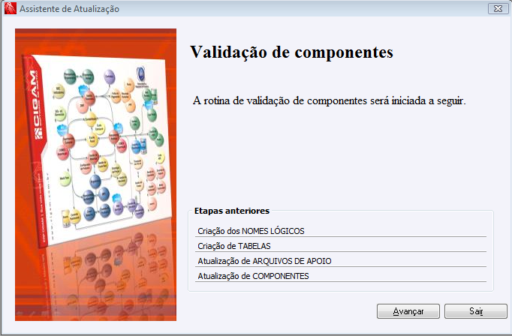
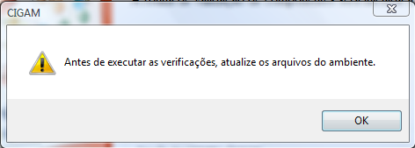
Atualização Cigam
Basta clicar em avançar (1) para prosseguir. Na próxima tela basta dar OK (2)
1
2

Slide 21
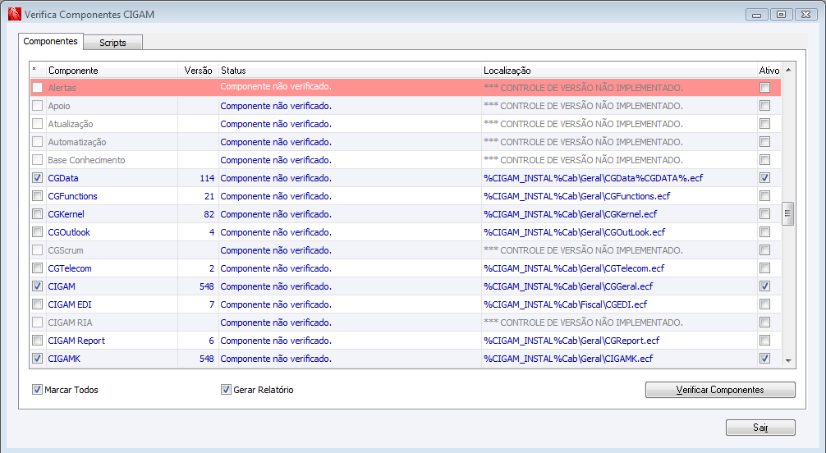
Atualização Cigam
Nesta tela basta dar ESC para irmos à próxima tela

Slide 22
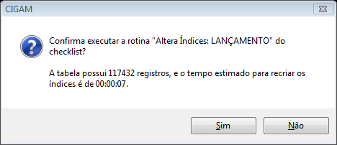
Atualização Cigam
A próxima etapa apresentará várias telas para criação ou alteração de objetos no banco de dados. Abaixo está o exemplo de uma tela. Basta dar Sim (1) em todas que forem surgindo.
1

Slide 23
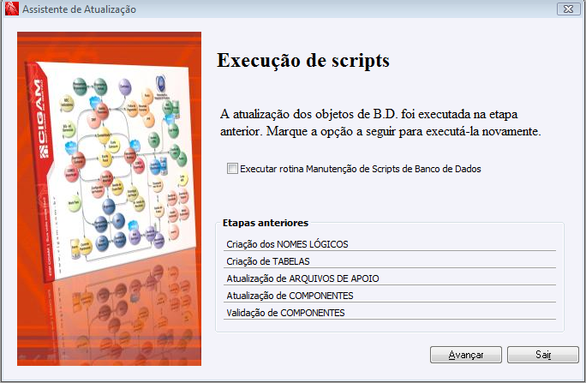
Atualização Cigam
Abaixo basta clicar em Avançar (1)
1

Slide 24
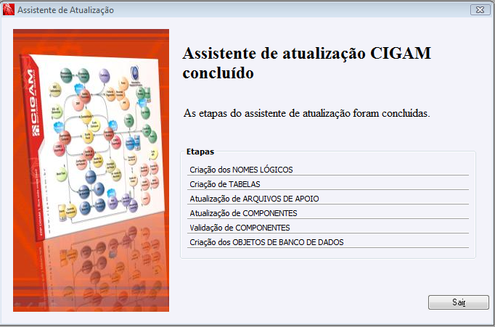
Atualização Cigam
Na tela abaixo basta clicar em sair para concluirmos o processo de atualização.

Slide 25
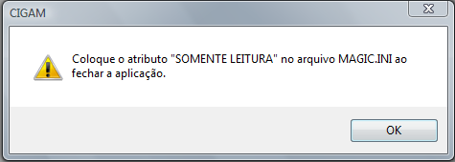
Atualização Cigam
Lembrando que para as alterações serem gravadas no Magic.ini ele deve estar desprotegido

